Slide 1
2
Musikimizde Dinin İzleri
İçerisinde dinî ifadeler geçen türkü veya şarkı sözü hatırlıyor musunuz?

Slide 2
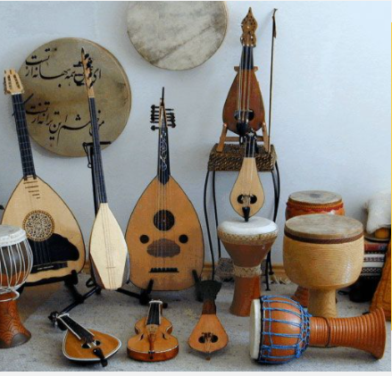
Musiki
Musiki, kulağa hoş gelen sesler dizisi ve müzik anlamına gelir. İnsanların kendilerini ifade etmede kullandıkları araçlardan biri olarak musiki, duygu ve düşüncelerin notalara dökülmüş şeklidir.

Slide 3
1
Ezanın güzel okunmasına önem verilmiştir.
İslam’a göre musikinin önemi
2
Kur’an’ın güzel okunmasına önem verilmiştir.
3
Dinî içerikli bir musiki türü olan “dinî musiki” ortaya çıkmıştır.
4
İlahi, naat ve kaside içerikli “tasavvuf musikisi” ortaya çıkmıştır.

Slide 4
Dinî musikisi
1
İslam kültüründe ortaya çıkan musiki türleri
İki tür
Tasavvuf musikisi
2

Slide 5
Dinî Musiki
Dinî musikinin türleri
Ezan ve Kâmet
Mevlit
Kaside
İlahi
Gazel
Salavât-ı
Ümmiyye

Slide 6
Etkinlik için tıklayınız
Etkinlik yapıyoruz

Slide 7
1
Buhûrîzâde Mustafa Itrî tarafından bestelenmiştir.
Salavât-ı ümmiyye
Salavât-ı Ümmiyye: “Allâhümme salli alâ seyyidina Muhammedi nin-nebiyyi’il-ümmiyyi ve alâ âlihi ve sahbihî ve sellim.”
Allahümme salli ala seyyidina Muhammedini’llezi câe bi’l-hakkı’l mübîn ve erseltehû rahmeten li’l-âlemin.
Salavât-ı ümmiyye’yi dinlemek için tıklayınız.

Slide 8
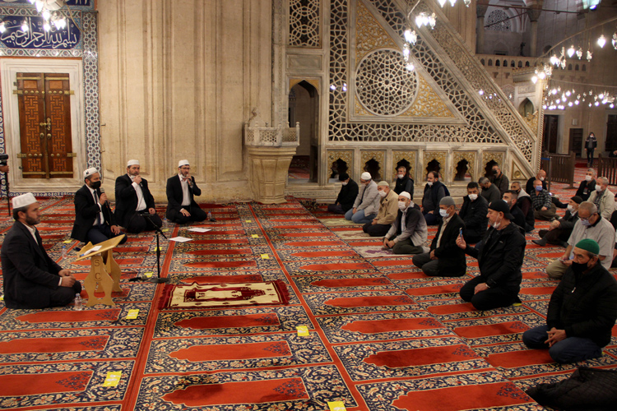
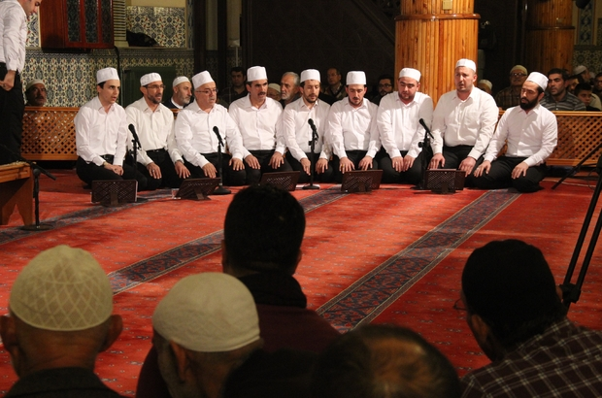
Hz. Peygamber’in doğumu anlatılır.
Mevlit
Törenlerde, Peygamberimizin için okunur.
En önemlisi Süleyman Çelebi tarafından yazılmış Vesîletü’n-necât’tır.

Slide 9
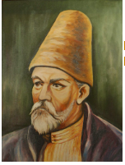
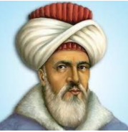
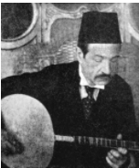
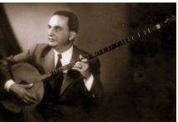
Dinî musikimizde önemli sanatkârlarımız
İsmail Dede Efendi
Itrî
Tanburi Cemil Bey
Münir Nurettin Selçuk

Slide 10
Camide icra edilen, gerek ibadet sırasında gerekse ibadet öncesi ve sonrasında ortaya çıkan ses mûsikisinden ibarettir.
Camii Musikisi
ve Türleri
Camii Musikisinin Bazı Türleri
Ezan
Sala
Salavat
Kamet
İlahiler
Mevlit
Tekbir

Slide 11
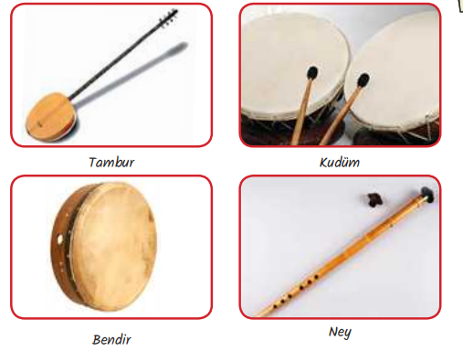
Ney, kudüm, tambur ve bendir gibi özel bazı Çalgılarla yapılan musiki türüdür.
Tasavvufi Musikisi
ve Türleri

Slide 12
Doğru Yanlış Soruları
1
Peygamberimizin (s.a.v.) doğumunu ve bu esnada meydana gelen
bazı olayları anlatan manzum eserler salavat denir.
D
Y
2
Ney, kudüm, tambur ve bendir tasavvuf musikisinde kullanılan
çalgılardır.
D
Y
3
Süleyman Çelebi tarafından kaleme alınan Mevlit,
Peygamberimizin doğumunu anlatıyor.
D
Y
4
Ezan, kamet, sala, tekbir ve mevlit camii musikisinin türlerindendir.
D
Y
5
Salat-ı Ümmiye'nin bestekarı Dede Efendi'dir.
D
Y
6
Salavât-ı ümmiyye Peygamberimize için bir salavat türüdür.
D
Y

Slide 13
Etkinlik için tıklayınız
Etkinlik yapıyoruz

Slide 14
Hazırlayan
Mustafa YILDIRIM
DKAB Öğretmeni
Materyal Sitesi
Din dersi Materyal
ddm@dindersimateryal.com
www.dindersimateryal.com
Derslerinizde kullanmak için sunular üzerinde değişiklik yapabilirsiniz
Sunuları, kişisel web siteleri dışında diğer sosyal medya sitelerinde kaynak göstererek paylaşabilirsiniz.
Eba, zoom, whatsapp vb. uygulamalar ile sunuları öğrencilerinize gönderebilirsiniz.
Bitir
Görüş ve önerileriniz için tıklayınız

